Slide 1
Новые книги 2022
Виртуальная книжная выставка
Библиотека КГТТ

Slide 2
В книге даны: оценка ресурсов угольного метана, определение фильтрационных свойств угольных пластов, оценка остаточной газоносносности угля в процессе ведения горных работ. Рассмотрены способы извлечения шахтного метана, дан анализ известных технологий утилизации вентиляционного метана, а также представлен практический опыт использования дегазационного метана в АО «СУЭК-Кузбасс». Приведена оценка экономической эффективности типовых проектов утилизации метана, рассмотрены вопросы формирования системы учёта выбросов парниковых газов в угольной промышленности.
Извлечение и переработка угольного метана: практический опыт АО "СУЭК-Кузбасс" / В.Б. Артемьев [и др.]; ред. В.Б. Артемьев. - Москва: Горная книга, 2016. - 208 с.: ил., табл. ; 24 см. - (Библиотека горного инженера. Т. 9 «Рудничная аэрология. Кн. 4). - 1500 экз. - ISBN 978-5-905450-85-3 – Текст: непосредственный.

Slide 3
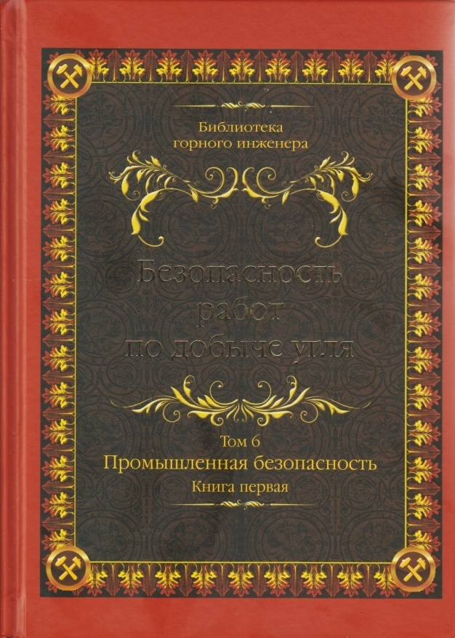
В настоящий сборник включены нормативные документы, регулирующие вопросы промышленной безопасности на горных предприятиях, организации и осуществления производственного контроля за соблюдением требований промышленной безопасности, ведения работ по ликвидации и консервации опасных производственных объектов и государственного надзора за безопасным ведением работ, связанных с пользованием недрами, охраны сооружений и природных объектов от вредного влияния подземных горных разработок.
Про
Безопасность работ по добыче угля: сборник нормативных документов / В.Б. Артемьев [и др.]. - Москва: Горное дело, 2016. - 592 с.: ил., табл.; 24 см. - (Библиотека горного инженера. Т. 6 "Промышленная безопасность". Кн. 1). - 1500 экз. - ISBN 978-5-905450-78-5 . – Текст: непосредственный.

Slide 4
В сборник включены нормативные документы, регулирующие вопросы получения и прекращения права пользования недрами, порядок лицензирования, постановки запасов полезных ископаемых на государственный баланс и их списании с государственного баланса, проведения геологоразведочных работ по этапам и стадиям…
Недропользование и эксплуатация запасов: сборник нормативных документов / ред. В.Б. Артемьев. - Москва: Горное дело, 2017. - 496 с.: ил., табл. ; 24 см. - (Библиотека горного инженера. Т.15 "Нормативно-правовое обеспечение горных работ". Кн.2). - 1000 экз. - ISBN 978-5-905450-938. – Текст: непосредственный.

Slide 5
В книге изложены фундаментальные картографические и геоинформационные понятия, лежащие в основе изготовления цифровой топографической и горной графической документации. Показаны особенности пространственных данных горного производства, включая горный кадастр и его картографирование, отображение залежей полезных ископаемых и геологическую структуру на горной графической документации. Обобщён современный опыт создания ГИС.
ГИС-технологии при недропользовании : книга для горных инженеров / Д.С. Михалевич [и др.]. - Москва: Горное дело, 2016. - 280 с.: ил., табл.; 24 см. - (Библиотека горного инженера. Т.1 "Геология". Кн. 6). - 1500 экз. - ISBN 978-5-905-450-88-4 . – Текст: непосредственный.

Slide 6
В книге рассмотрены современные методы ведения взрывных работ на горных предприятиях. Вопросы перевозки и хранения взрывчатых материалов, а также технологии добычи полезных ископаемых в карьерах и на подземных промышленных предприятиях. Издание предназначено для углубленного изучения вопросов безопасности ведения взрывных работ при добыче минерального сырья, залегающего в скальных породах.
Технология и безопасность взрывных работ: для ИТР, преподавателей, студентов горных специальностей / В.А. Белин [и др.]; ред. В.А. Белин. - Москва: Горное дело, 2016. - 424 с.: ил., табл.; 24 см. - (Библиотека горного инженера. Т. 10 "Взрывное дело". Кн. 2). - 1500 экз. - ISBN 978-5-905450-80-8. – Текст: непосредственный.

Slide 7
При составлении книги использованы сведения из отраслевых нормативов, действующих инструкций, других опубликованных данных. Указания и рекомендации, приведённые в книге, предназначены для использования в случае определения безопасных режимов взрывания при взрывах на карьерах, рудниках, в подземных выработках, строительных площадках.
Определение безопасных расстояний при производстве взрывных работ: для специалистов, ИТР, преподавателей студентов вузов / В.Л. Барон [и др.]; ред. М.И. Ганопольский. - Москва: Горное дело, 2017. - 176 с.: ил., табл. ; 24 см. - (Библиотека горного инженера. Т.10 "Взрывное дело". Кн. 4). - 1500 экз. - ISBN 978-5-905-450-86-0 . – Текст: непосредственный.

Slide 8
В книге проанализированы опыт и перспективы использования комплексов циклично-поточной технологии (ЦПТ) на открытых горных работах. Отражены основные технологические решения по компоновке узлов и элементов комплексов ЦПТ. Рассмотрены технологии подготовки скальных пород к перемещению конвейерным транспортом. Для ИТР горной промышленности, преподавателей, студентов вузов.
Комплексы циклично-поточной технологии для отработки карьеров : для ИТР, преподавателей, аспирантов и студентов вузов / В.И. Супрун [и др.]. - Москва: Горное дело, 2018. - 232 с.: цв.ил.; 24 см. - (Библиотека горного инженера. Т. 4 "Открытые горные работы". Кн.10). - 1500 экз. - ISBN 978-5-905450-95-2. – Текст: непосредственный.

Slide 9
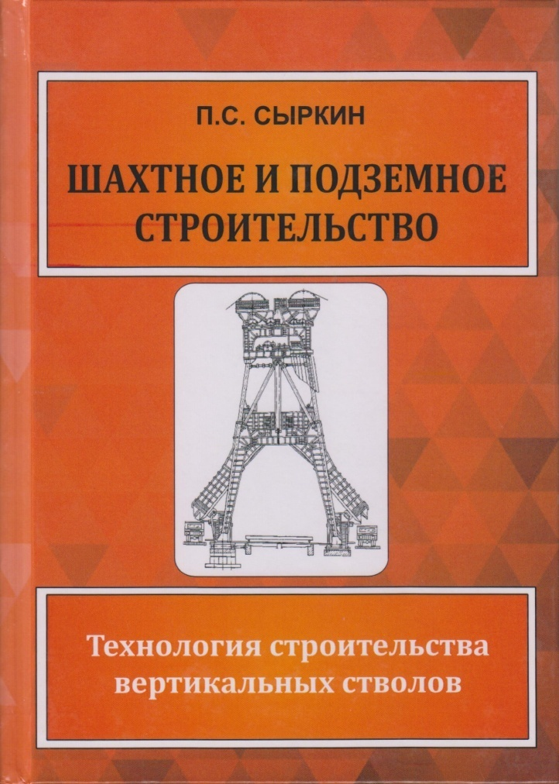
В пособии рассмотрены основные процессы строительства вертикальных стволов как обычным, так и специальными способами, рассмотрены основные технологические схемы производства работ. Описаны различные виды крепи, применя- емые при проведении вертикальных стволов, приведены характеристики оборудования. Пособие адресовано преподавателям, студентам вузов.
Сыркин, П.С. Шахтное и подземное строительство. Технология строительства вертикальных стволов: учебное пособие / П.С. Сыркин, М.С. Плешко.
- Новочеркасск : Лик, 2020. - 627 с. : рис., табл. ; 21 см. - 500 экз. - ISBN 978-5-907158-87-0. – Текст: непосредственный.

Slide 10
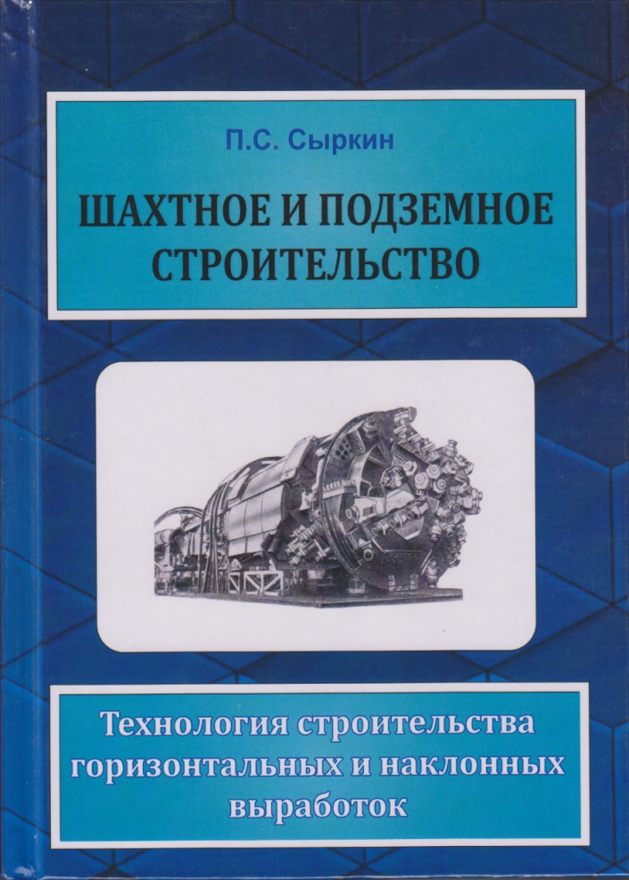
В учебном пособии изложены основные понятия и определения, классификация горных выработок, условия и способы их проведения, а также этапы строительства шахты. Рассмотрены существующие виды шахтной крепи и технология её возведения, современные горнопроходческие комплексы, путевое хозяйство. Изложена технология проведения выработок большого сечения. Учебное пособие адресовано преподавателям и студентам вузов.
Сыркин, П.С. Шахтное и подземное строительство. Технология строительства горизонтальных и наклонных горных выработок: учебное пособие / П.С. Сыркин. - Новочеркасск: Лик, 2020. - 440 с.: рис., табл.; 21 см. - 500 экз. - ISBN 978-5-907158-88-7. – Текст: непосредственный.

Slide 11
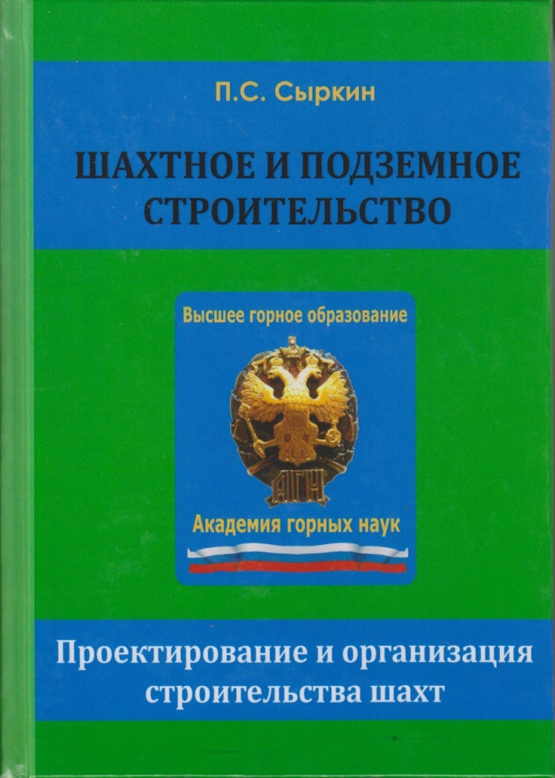
В учебном пособии изложены основные сведения по проектированию и организации строительства шахт применительно к условиям угольных месторождений. Приведены все этапы строительства. Изложены принципы проектирования общешахтных систем: вентиляции, водоотлива, энергоснабжения, транспорта, технических схем вскрытия, подготовки и отработки вскрытых запасов угля. Учебное пособие адресовано преподавателям и студентам, изучающим «Горное дело».
Сыркин. П.С. Шахтное и подземное строительство. Проектирование и организация строительства шахт: учебное пособие для студентов вузов / П.С. Сыркин, А.Н. Понкратенко, М.С. Плешко. – Новочеркасск: Лик, 2022. – 571 с. – ISBN 978-5-907391-65-0-9. – Текст: непосредственный.

Slide 12
Спасибо за внимание! Ждём в библиотеке КГТТ!

